Slide 1
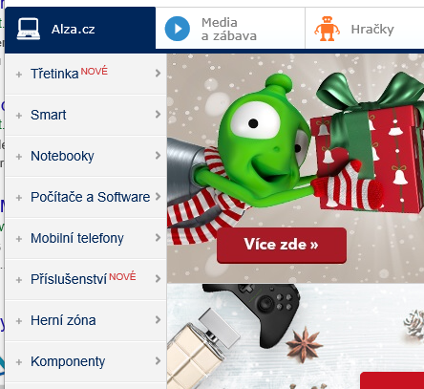
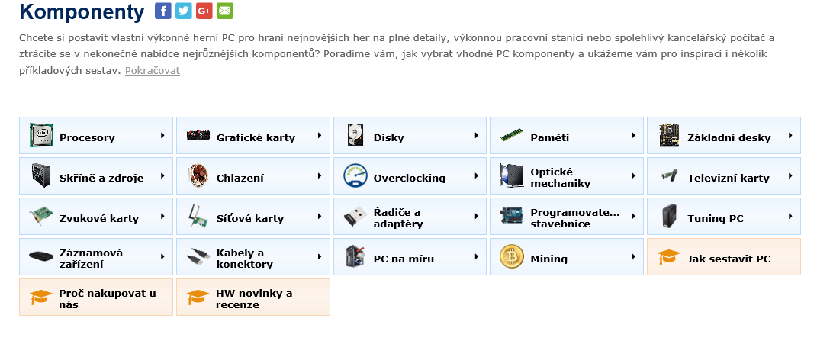
Výběr základní desky: první a nejdůležitější krok
Pokud se někdo rozhodne postavit si počítač, jako jeden z prvních kroků jej čeká volba základní desky, tedy pochopitelně poté, co si zvolí příslušnou platformu, resp. procesorový socket. Na trhu jsou desítky modelů základních desek využívajících shodný socket, jež se mezi sebou liší hlavně rozměry (formátem), výbavou, čipovou sadou a cenou.
https://www.alza.cz/komponenty/18852654.htm

Slide 2
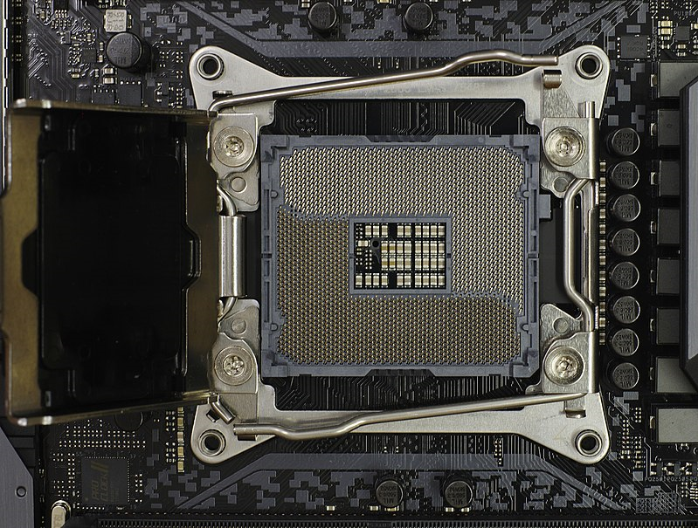
Výrobci samotní se pak snaží ještě své modely odlišit různými designovými prvky, vlastními technologiemi či "technologiemi" a také vytváří celé řady základních desek, jež mají být vhodné jako základ pro normální počítač, herní počítač, speciál pro přetaktování a pak tu jsou různé další speciální edice, třeba Black Edition od Gigabyte, které prochází náročnými testy a nabízí dlouhou záruku.
Při výběru se nejdříve musíte rozhodnout s ohledem na 3 základní vlastnosti:
Procesorový socket
V případě firmy Intel máme dnes na výběr pět, pro celou škálu procesorů s různým výkonem a vlastnostmi a to LGA 2066, LGA 1151 a LGA 2011-3 , pro ty nejlepší desktopové modely určené pro HEDT (High-End Desktopy) a Intel 775. Firma AMD má na výběr AM3+ a AM4 pro klasická CPU, FM2+ pro APU a nejnověji AM1 pro úsporná APU. Pak se krátce podíváme i na desky s integrovanými procesory i chladiče.
https://www.svethardware.cz/prehled-desktopovych-procesoru/22566-24
AMD Fusion je kódové označení pro návrh CPU umístěných v jednom pouzdře nebo nejnověji na stejném čipu s GPU, který vyvíjí společnost AMD. Tento koncept se nazývá Accelerated Processing Unit. Pod názvem AMD Fusion plánuje více modelů, lišících se počtem jader, frekvencí a výkonem grafické a centrální procesorové jednotky.

Slide 3
Formát
Výběr uživatele bude záviset na tom, jak velké PC si chce postavit a také na tom, jaké možnosti rozšíření či výkon od něj očekává. Na výběr jsou mimo jiné tři základní možnosti: ATX, Micro ATX a Mini ITX.
https://www.alza.cz/zakladni-desky/18842832.htm
Čipová sada
Dnes již není její výběr tak důležitý. Procesory pro LGA 2011-3 využívají pouze jednu, APU pro AM1 nepotřebují žádnou, a tak se budeme rozhodovat spíše u desek se sockety LGA 1150, AM3+ a FM2+.

Slide 4
Procesorový socket
V obchodech dnes stále ještě běžně narazíme na desky vybavené staršími procesorovými sockety, jako je AMD AM2 nebo Intel LGA 1155.
socket LGA 1150 bývá na základní desce s novější čipovou sadou Intel, která bude podporovat i procesory Core 5. generace. Stejný případ má nastat i u procesorů Intel HEDT pro sockety LGA 2011-3.
AMD uvádí socket AM3+ a AM4, a ohledně FM2+ pro jednotky APU ještě není zcela jasné, zda nová generace chystaná pro příští rok (Carrizo) bude pracovat na FM2+ a dnešních základních deskách. Můžeme usuzovat, že nejspíše ano. Nevidím tedy podstatný důvod, proč dnes nepoužít to nejnovější, co AMD a Intel nabízí.
Rozdíl mezi sockety firmy AMD a Intel je ten, že AMD využívá tradiční podobu s otvory, která je určena pro procesory s malými vývody (piny). Procesory Intel pro sockety LGA mají jen malé kontaktní plošky a ohebné piny zajišťující kontakt jsou v samotném socketu (od toho i jejich název LGA - Land Grid Array). Výhodou je, že na procesorech Intel nemůžete žádný pin ohnout, k čemuž u procesorů AMD stačí jen neopatrná manipulace.
https://www.svethardware.cz/vyber-zakladni-desky-prvni-a-nejdulezitejsi-krok/39580-2

Slide 5
Sockety Intel
Univerzálem mezi sockety Intel je LGA 1150, který je určen pro procesory Core 4. a 5. generace, čili Haswell, Haswell Refresh a Broadwell, Na první pohled nepoznáte mezi LGA 1150 a starším LGA 1155 rozdíl, ovšem pokud se budete snažit do socketu nainstalovat nesprávný procesor, měli byste na to hned přijít. A pokud ne, skončíte s poškozeným procesorem, deskou, nebo obojím. Intel nevyužívá klíče v matici otvorů jako AMD, což ani nemůže, ale klíče umístěné po stranách procesorové destičky. Jde o zářezy, které musí přesně zapadnout do malých výstupků v socketu. Díky tomu víme, že máme kompatibilní procesor a desku a také že jsme jej nainstalovali ve správné orientaci. Pak stačí procesor přiklopit rámečkem a podobně jako u AMD zajistit páčkou.
https://www.svethardware.cz/vyber-zakladni-desky-prvni-a-nejdulezitejsi-krok/39580-2

Slide 6
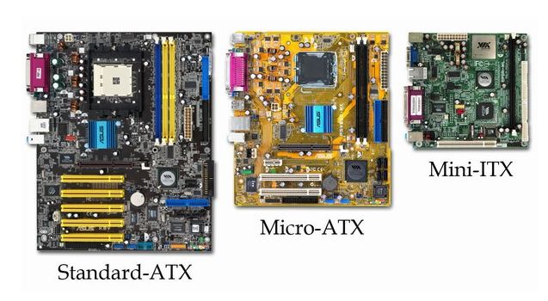
Hlavním rozlišovacím znakem jsou dva hlavní rozměry, ovšem to není zcela jednoznačný ukazatel a jsou tu i další rozdíly, třeba počet možných rozšiřujících slotů. Svými rozměry se mezi sebou liší různé desky ATX a také Micro ATX nejsou vždy stejné, neboť jsou tak označovány desky s maximálními rozměry 244 x 244 mm a minimálními 171 x 171 mm, čímž se Micro ATX dostává téměř až na velikost Mini ITX.

Slide 7
Z hlediska kompatibility je třeba sledovat především to, zda počítačová skříň podporuje daný formát. V případě základních ATX (či Standard ATX), Micro ATX a Mini ITX by neměl být žádný problém, přičemž je jisté, že pokud skříň podporuje ATX, pak podporuje i oba menší, neboť ty využívají stejně umístěnou základní čtveřici montážních otvorů. Pokud jde ale o větší formát EATX (Extended ATX), ten má základní rozměry 305 x 330 mm (výška x šířka). Někteří výrobci skříní však udávají podporu EATX, aniž by pro ně jejich skříň měla vyhrazen potřebný prostor
Plný a standardní formát ATX má rozměry 305 x 244 mm, ovšem to je spíše jen jakýsi doporučený rozměr, který dodržují spíše jen dobře vybavené základní desky, jako je zobrazený model od Gigabyte. Tyto desky poznáme na první pohled tak, že mají 9 montážních otvorů (červeně zvýrazněné), přičemž spodní trojice je až u samotného okraje desky. Jinak mohou být desky formátu ATX ještě větší

Slide 8
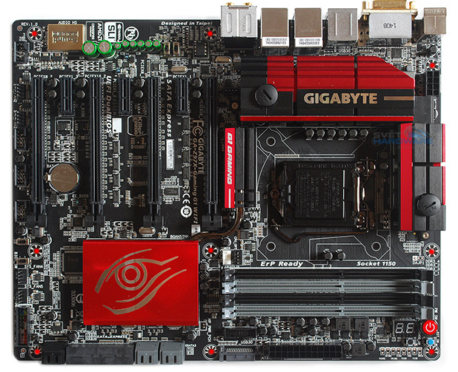

Slide 9
Formát Micro ATX
S typickými rozměry 244 x 244 mm jde o základní desky, které jsou ochuzeny pouze o prostor určený rozšiřujícím slotům a možná trochu i konektorům rozhraní SATA, ale pro ty je i tak dost místa. Tyto základní desky jsou tak rovnocennými partnery desek ATX a jsou tak z ekonomického hlediska logičtější volbou pro ty, kteří nepotřebují mít k dispozici 7 rozšiřujících slotů PCI a PCI Express a bohatě jim postačí 4.
Jde také o vhodný výběr i z hlediska kompatibility. Na těchto deskách je totiž dostatek místa na to, aby se na sebe sloty a procesorový socket nemusely mačkat, díky čemuž by neměl být problém s instalací větších chladičů, které u menších desek často mohou překážet. Pokud chcete ušetřit, nemáte zájem provozovat velkou počítačovou bednu, nechcete se příliš zabývat kompatibilitou komponent, a přesto chcete mít možnost snadného rozšíření, pak je formát Micro ATX to pravé. I zde je rozvržení prvků na desce ve všech případech víceméně stejné a odpovídá formátu ATX.

Slide 10
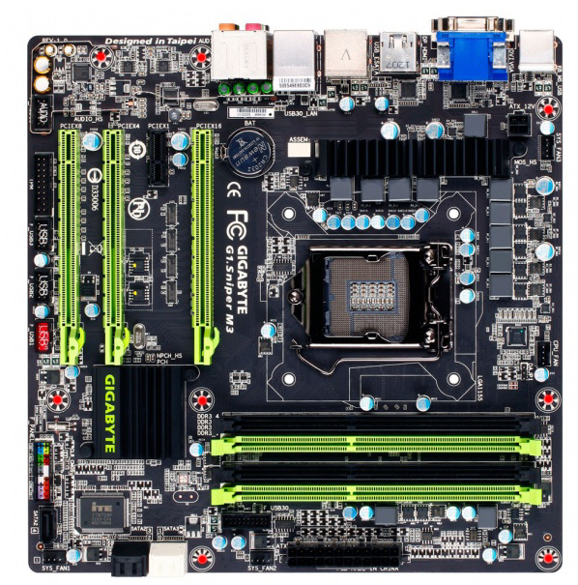

Slide 11
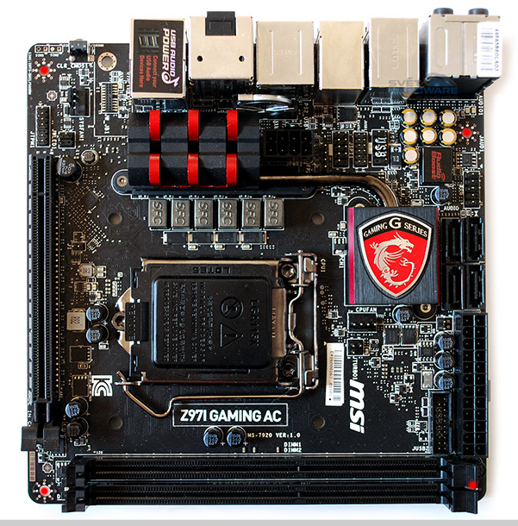
Mini ITX pro minipočítače
Na deskách s rozměry 170 x 170 mm je prostor akorát tak na to, aby se na celou jednu stranu vešly zadní I/O porty. Pak už je tu dost místa jen na 1 slot pro karty a 2 sloty pro moduly DIMM.

Slide 12
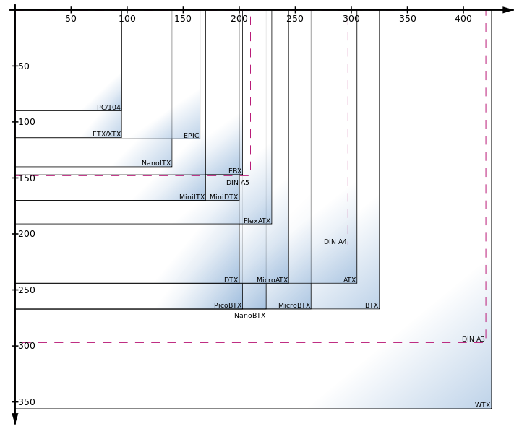
ATX – vytvořen firmou Intel v roce 1995. Dnes patří k nejpoužívanějším.
microATX – zmenšená verze ATX. O 25 % kratší. Obsahuje méně rozšiřujících slotů. Dnes patří k nejpoužívanějším zejména v kancelářských počítačích.
PC/XT – vytvořen firmou IBM. První deska pro domácí počítače. Vzhledem k tomu, že měla otevřenou specifikaci, tak bylo vyráběno mnoho jejích klonů a stala se de facto standardem.
AT form factor (Advanced Technology) – vytvořen firmou IBM. Následovník PC/XT a předchůdce ATX. Velmi populární za éry procesorů Intel 80386.
Baby AT – zmenšená varianta AT.
ETX – používán v embedded počítačích.
FlexATX
LPX
NLX – nízko profilová základní deska. Vytvořena v roce 1997.
BTX (Balanced Technology Extended) – vytvořen firmou Intel. Měl nahradit ATX. Lepší chlazení a napájení. Příliš se neujal.
Mini-ITX – velmi malé. Malá rozšiřitelnost. Používá se převážně pro multimediální centra.

Slide 13
Čipová sada
V uplynulých letech se z jedné z nejdůležitějších komponent počítače, čipové sady, stala v podstatě nezajímá věc. Bývaly doby, kdy výběr čipové sady měl vliv na celkový výkon počítače i jeho stabilitu, neboť tyto čipy si pro své platformy nevyráběly jako dnes pouze firmy Intel a AMD, ale i další výrobci, jako je třeba VIA Technologies, SiS nebo ALi. Rozhodnutí firem AMD a Intel odstavit ostatní firmy od výroby čipových sad můžeme brát veskrze pozitivně, neboť to přispělo k lepší kompatibilitě a džungle v PC světě se tím trochu vyčistila. Už tehdy bylo ostatně jasné, že čipové sady budou ztrácet na svém významu. Postupně přišly o dvě hlavní součásti - integrované grafické jádro a paměťový kontroler - které se obě staly nedílnou součástí většiny desktopových procesorů (ta nejvýkonnější CPU AMD a Intel grafická jádra neobsahují, stejně jako jejich čipové sady).

